Slide 1


UBND QUẬN LONG BIÊN
TRƯỜNG MẦM NON HỒNG TIẾN
LĨNH VỰC PHÁT TRIỂN NGÔN NGỮ
LÀM QUEN VĂN HỌC
Thơ: Bạn mới
Lứa tuổi: MGB (3 – 4 tuổi)
Giáo viên: Lương Thị Diệu Hường
Năm học: 2024 - 2025

Slide 2


Slide 3
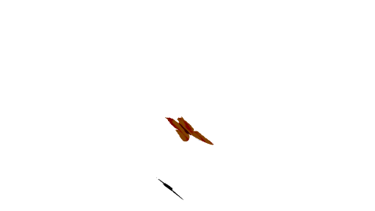
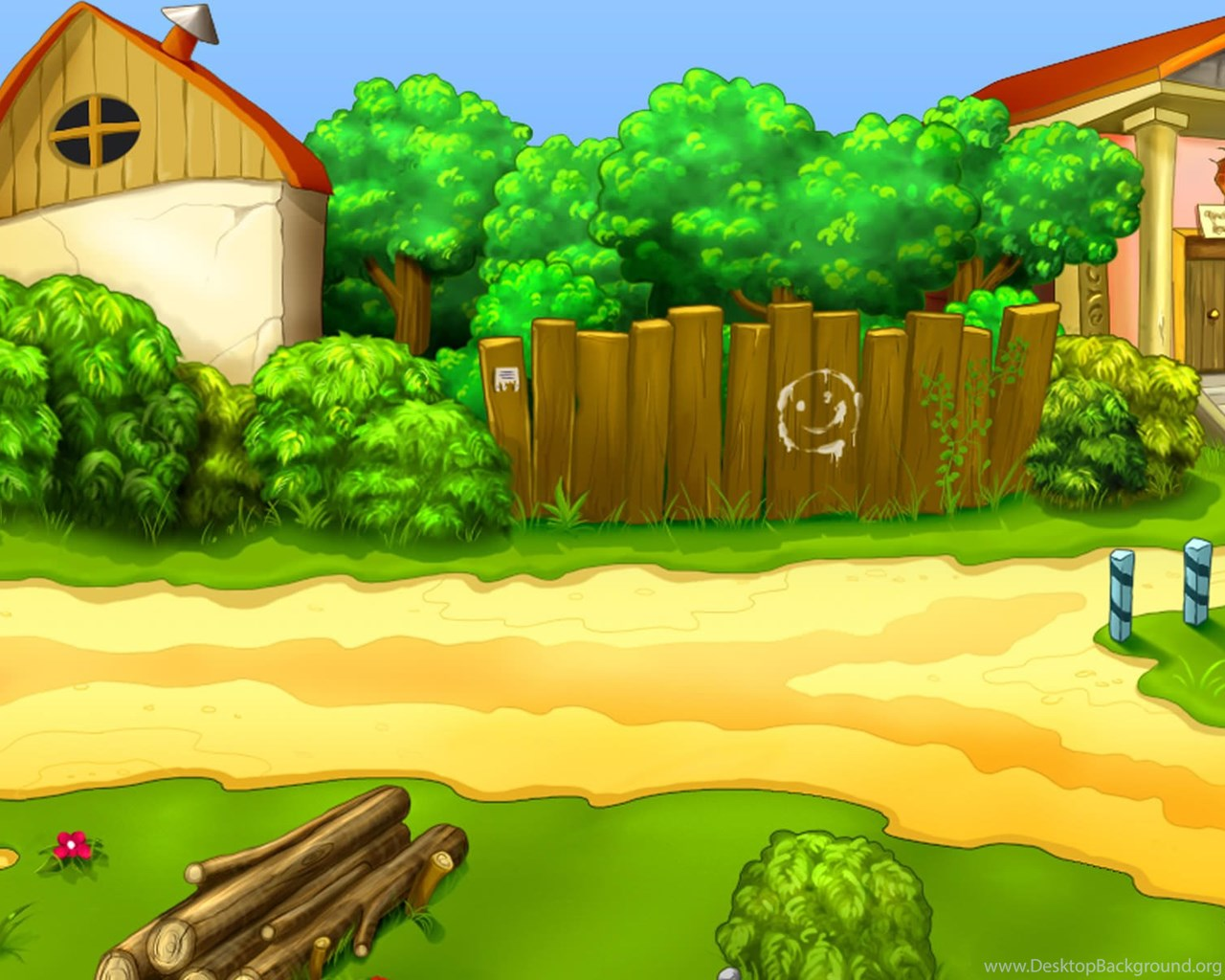
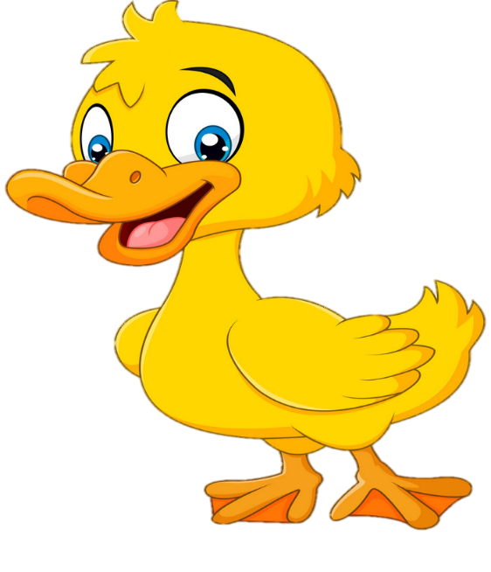


Slide 4

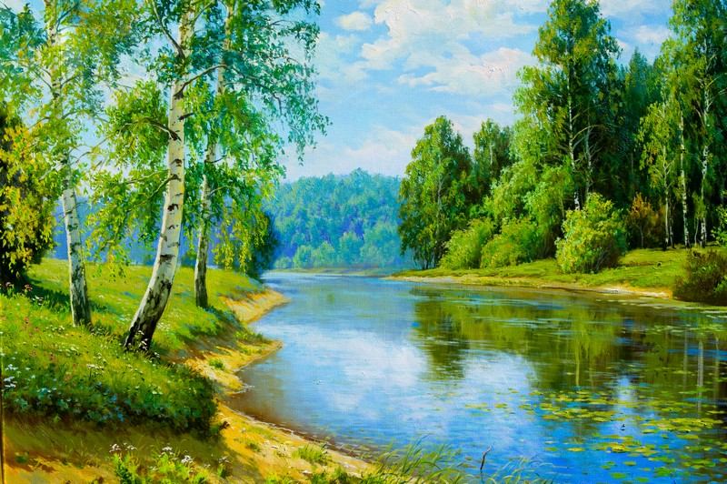




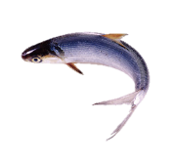
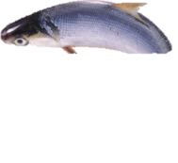

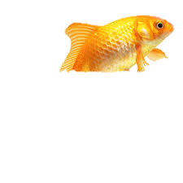
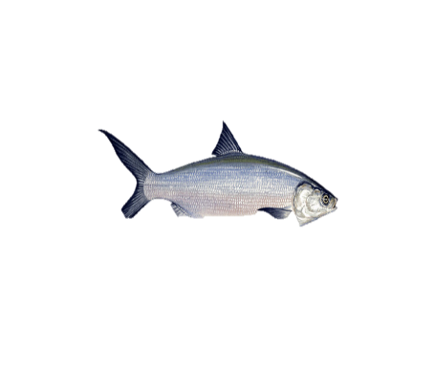

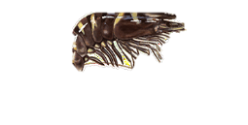
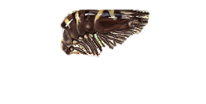

Slide 5
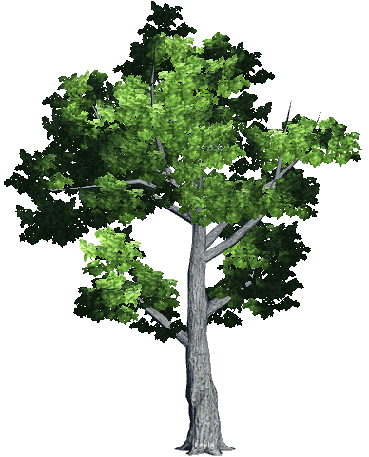





Slide 6




Slide 7




TRONG TRUYỆN CÓ NHỮNG NHÂN VẬT NÀO?

Slide 8


Slide 9
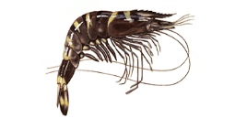

Slide 12
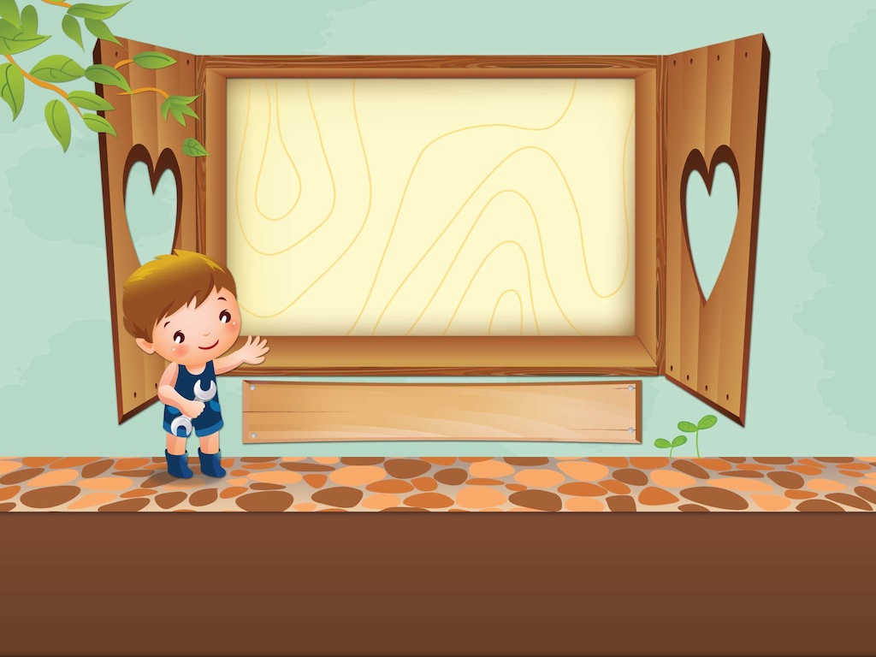
ĐÓN XEM VỞ KỊCH RỐI
ĐÔI BẠN TỐT

Slide 13


